Slide 1
关于linux0.11源码的笔记
孙冲冲

Slide 2
微型计算机组成结构
power | power
处理中心 | 输入/输出部分

Slide 3
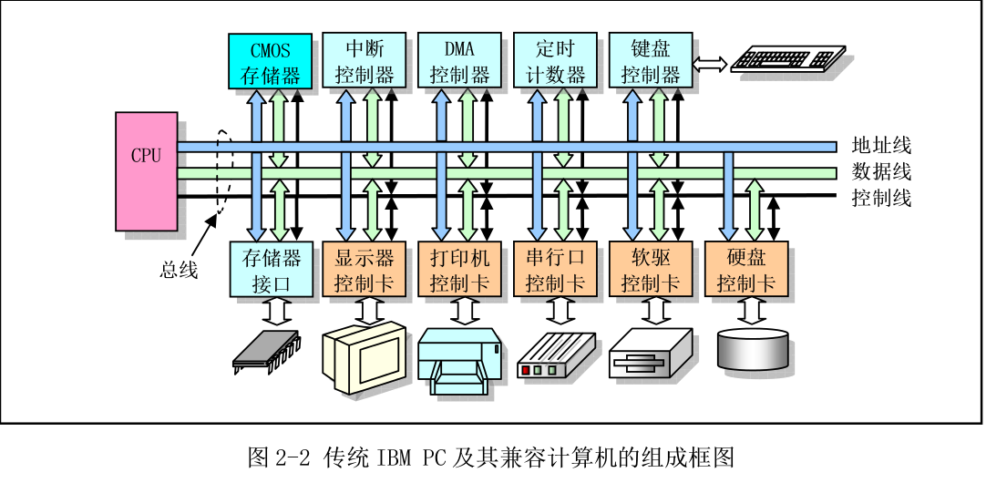

Slide 4
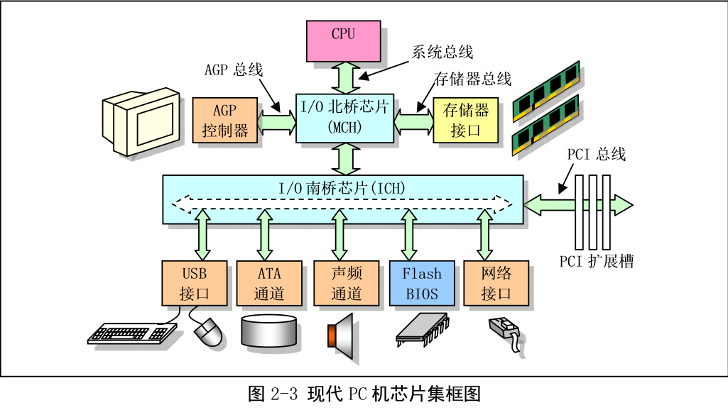
南北桥

Slide 5
I/O端口和寻址
统一编址
I/O控制器中的端口地址归入存储器寻址地址空间范围
典型的例子：
ARM
独立编址
I/O控制器和控制卡的寻址空间单独作为一个独立的地址空间对待，称为I/O地址空间
每个端口有一个I/O地址与之对应，并且使用专门的I/O指令来访问端口
典型的例子：
IBM PC

Slide 6
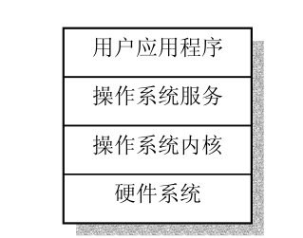
操作系统的组成部分

Slide 7
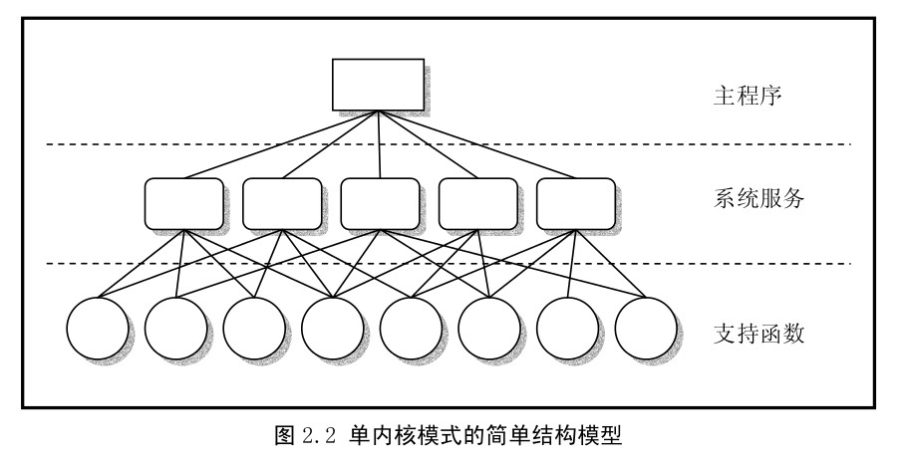

Slide 8
linux内核主要构成
进程调度模块（run,ready. TCB）
内存管理模块(malloc)
文件系统模块(ext,引用文档关于FAT)
进程间通信模块(message)
网络接口模块（socket）

Slide 9
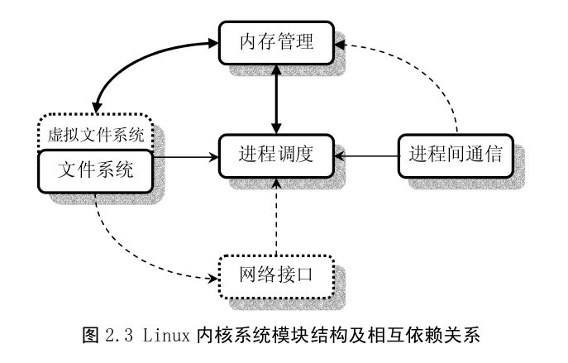

Slide 10
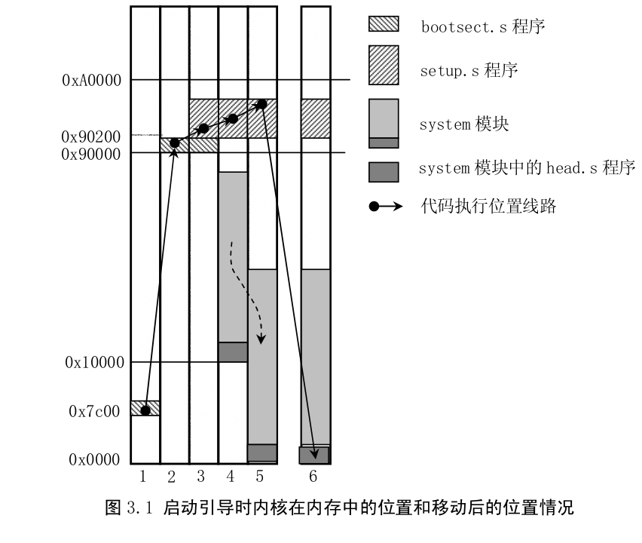

Slide 11
接口访问模式
程序循环查询方式
中断处理方式（依赖中断控制器）
DMA传输方式（无需经过CPU）

Slide 12
当计算机上电初始化时，物理内存被设置成从地址0开始的连续区域。除了地址从0xA0000到0xFFFFF（640k到1M共384k）和0xFFFE0000到0xFFFFFFFF（4G处的最后一64k）范围以外的所有内存都可用作系统内存。这两个特定范围被用于I/O设备和BIOS程序。假如我们的计算机中16MB的物理内存，那么在linux0.1x系统中，0--640k将被用作存放内核代码和数据。linux内核不使用BIOS功能，也不使用BIOS设置的中断向量表。640k--1M之间的384k仍然保留用作图中指明的用途。其中地址0xA0000开始的128K用作显示内存缓冲区，随后
部分用于其他控制卡的ROM BIOS或其映射区域，而0xF0000到1M范围用于高端系统ROM BIOS的映射区。1M--16M将被内核用于作为可分配的主内存区。另外高速缓冲区和内存虚拟盘也会占用内核代码和数据后面的一部分内存区域，该区域通常会跨越640K--1M的区域。

Slide 13
